Slide 1



Presentación de la edición digital del Glossarium Mediae Latinitatis Cataloniae (GMLC)
Pere J. Quetglas (UB)
Marta Punsola Munárriz (IMF-CSIC)
VI Congreso Internacional de Latín Medieval Hispánico
20-23 noviembre 2013
La Nucía (Alicante)

Slide 2
Historia editorial del GMLC
Glossarium
CODOLCAT
(http://gmlc.imf.csic.es/codolcat/)
Edición digital

Slide 3
Líneas de investigación del grupo
Redacción del glosario
Ampliación de la base de datos del corpus textual, CODOLCAT
Investigaciones relativas a la documentación latina medieval catalana
Edición digital del GMLC

Slide 4
Edición digital del GMLC
Ventajas del marcado digital
Tipo de marcado y flujo de trabajo
Muestra de la evolución del GMLC y de la edición digital

Slide 5
Ventajas del marcado digital
Consulta en línea
Múltiples posibilidades de presentación del contenido (‘layout’)
Aumenta las posibilidades de búsqueda
Optimiza la explotación del material textual
Facilita la corrección y la rapidez de reedición

Slide 6

Tipo de marcado: Text Encoding Initiative (TEI)
http://www.tei-c.org/index.xml

Slide 7
Workflow o flujo de trabajo
Edición en formato .doc
Conversión en formato .xml
Marcado filológico y lexicográfico del texto
Creación del motor de búsqueda
Diseño de la interfaz web
1. Estructura de las voces
Conexión con el CODOLCAT
Planificación previa:
2. Creación de un esquema RelaxNG
Publicación en línea
3. Redacción de una documentación y de unas instrucciones de marcado

Slide 8
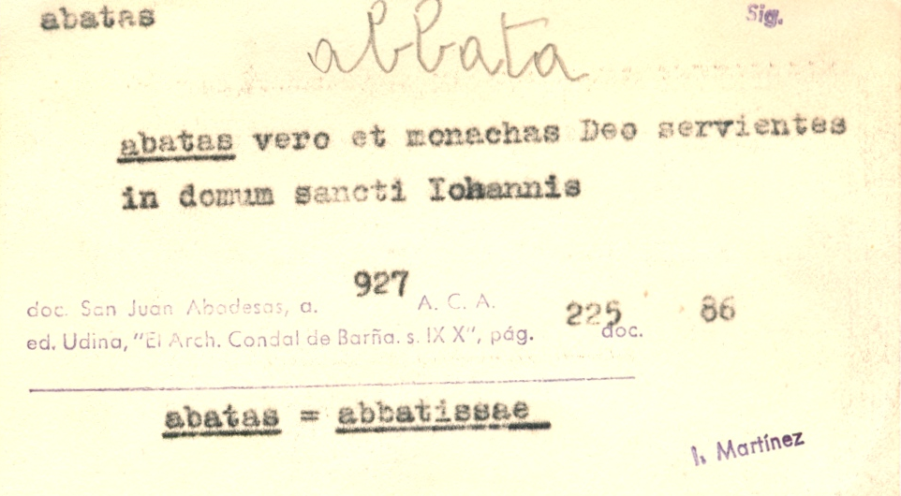
Evolución del GMLC

Slide 9
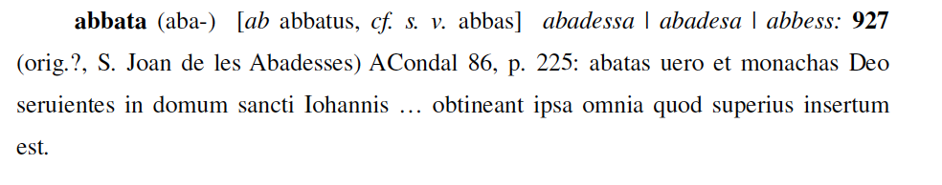
Evolución del GMLC

Slide 10
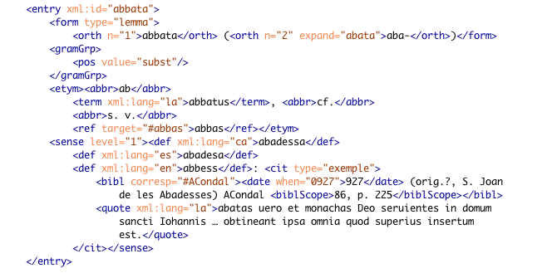
Evolución del GMLC

Slide 11
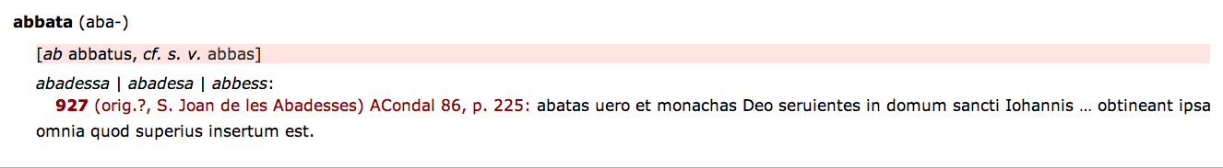
Evolución del GMLC

Slide 12

Muestra de la edición digital

Slide 13
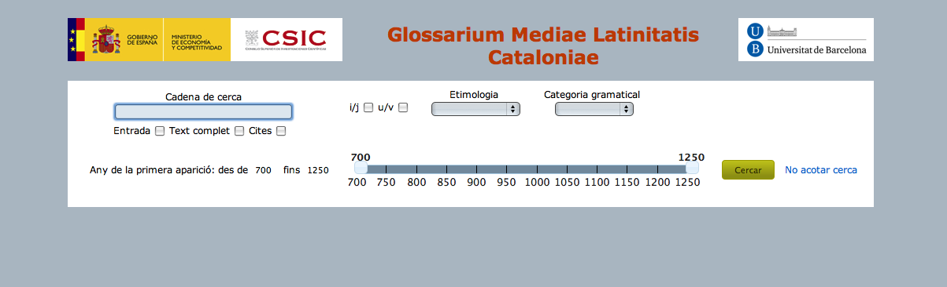
Muestra de la edición digital

Slide 14
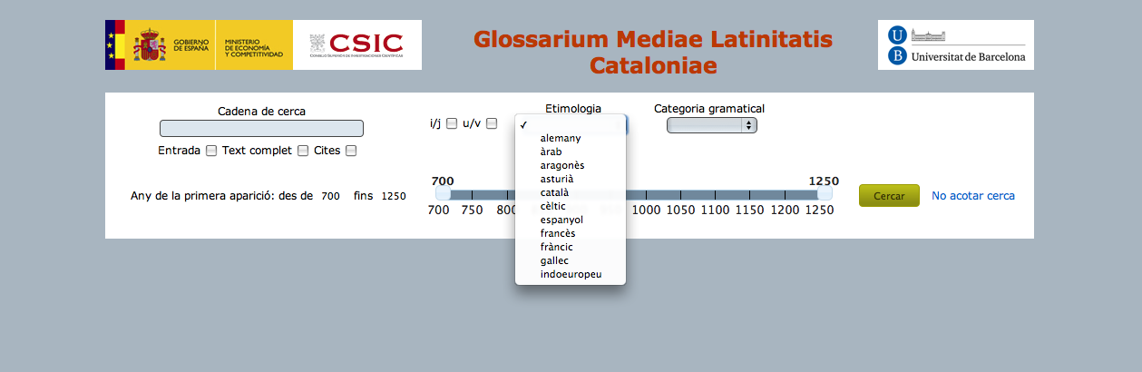
Muestra de la edición digital

Slide 15
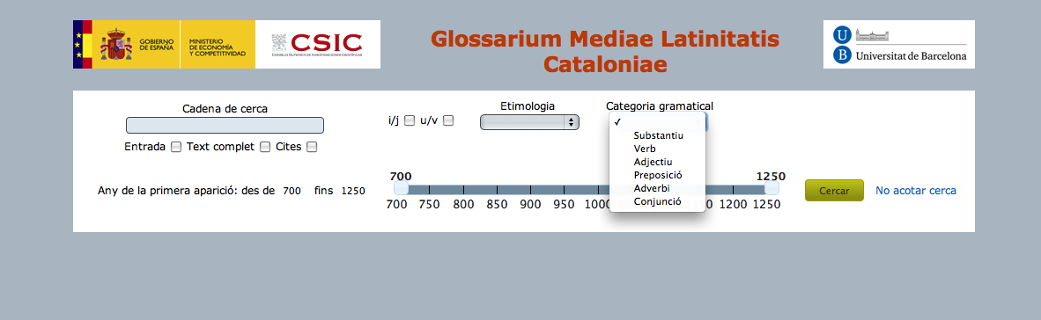
Muestra de la edición digital

Slide 16
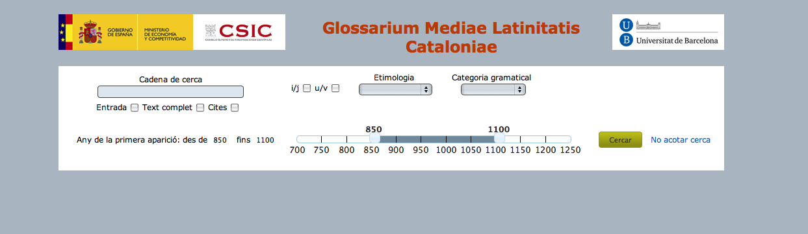
Muestra de la edición digital

Slide 17
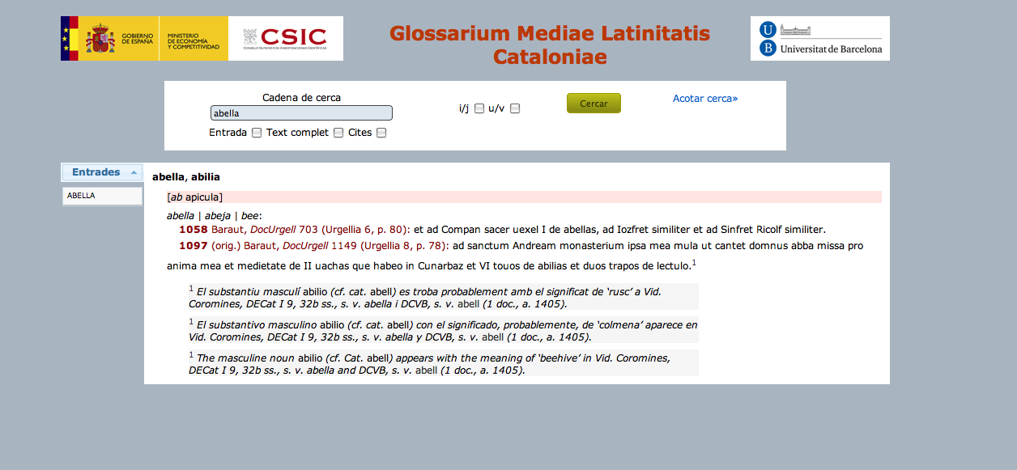
Muestra de la edición digital

Slide 18
Perspectivas de futuro
Conexión con el CODOLCAT
Presentación de cada voz también en formato .pdf
Conexión con otros diccionarios en línea (por ejemplo: Du Cange o Diccionario griego-español)
Publicación íntegra del GMLC

